Slide 1
IDS Geschäftsarchitektur
Aktueller Stand der Geschäftsarchitektur und zentrale konzeptionelle Fragestellungen
PD Dr. Christoph Quix
Fraunhofer-Institut für Angewandte Informationstechnik FIT St. Augustin
Arbeitsgruppentreffen IDS e.V.
28.04.2016

Slide 2
Was bisher geschah…
Einige Beiträge zur IDS-(Geschäfts)Architektur wurden schon erstellt
Komponentenarchitektur mit den wichtigsten Komponenten des IDS
Business Map mit den Funktionen der Komponenten
Ebenen-Architektur zur Einordnung des IDS
Konnektor-Architektur mit den internen „Details“ der Konnektoren
Gestaltungsoptionen der Geschäftsarchitektur aus dem Whitepaper

Slide 3
Der Industrial Data Space manifestiert sich als Komponentenarchitektur
Clearing
Vocabulary
Apps
Index
Registry
Industrial Data Space
App Store
Industrial Data Space
Industrial Data Space
Broker
Download
Third Party
Cloud Provider
Upload
Upload / Download / Search
Internet
Internal IDS
Connector
External IDS
Connector
External IDS
Connector
Company A
Upload / Download
Internal IDS
Connector
© Fraunhofer
Company B

Slide 4
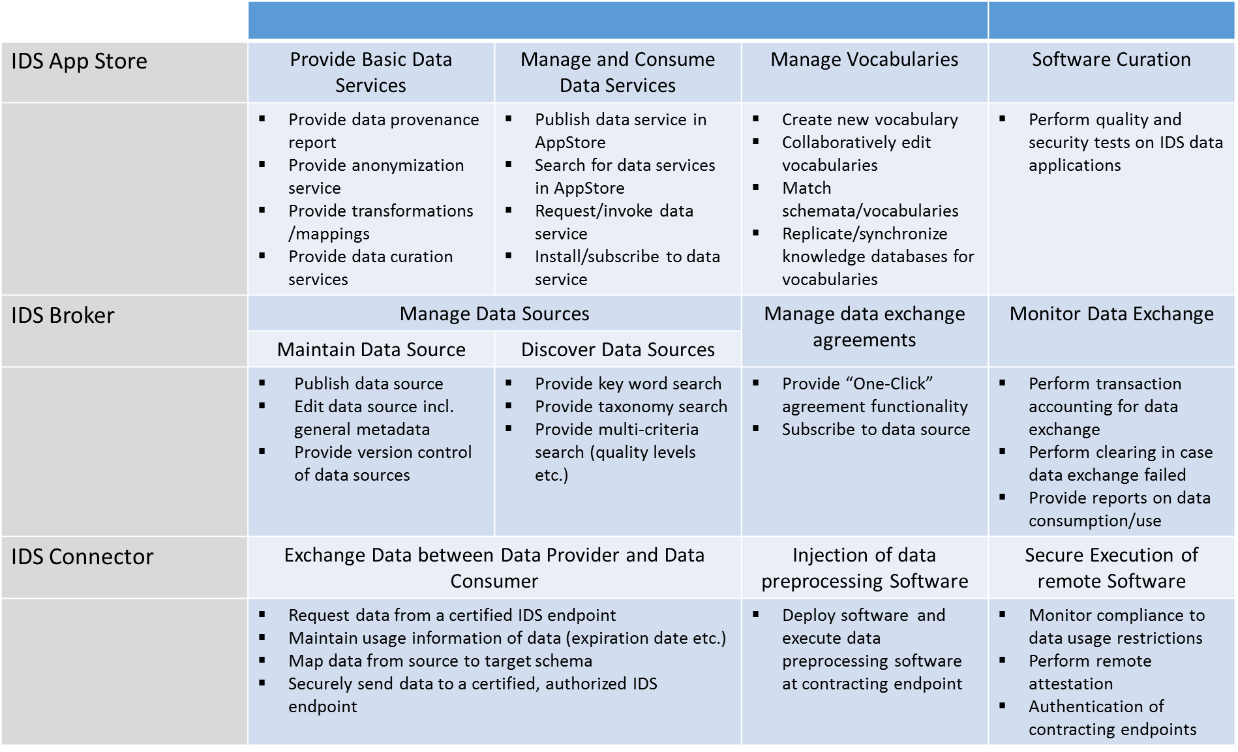
Eine »Business Map« stellt die fachlichen Funktionen anwendungs- und technologieneutral dar
NB: Englisch vor dem Hintergrund der Europäisierung.

Slide 5
Der Industrial Data Space fokussiert auf die Architektur der Daten und Datendienste
Smart-Service-Szenarien
Automobil- hersteller
Elektronik und IT
Dienst- leistungen
Logistik
Maschinen & Anlagenbau
Pharma & Medizinbedarf
Service- und Produktinnovation
»Smart Data Services« (Alerting, Monitoring, Datenqualität etc.)
Architekturebenen
INDUSTRIAL DATA SPACE
»Basic Data Services« (Informationsfusion, Mapping, Aggregation etc.)
Internet der Dinge ∙ Breitband-Infrastruktur ∙ 5G
Echtzeitbereich ∙ Sensoren, Aktoren, Devices

Slide 6
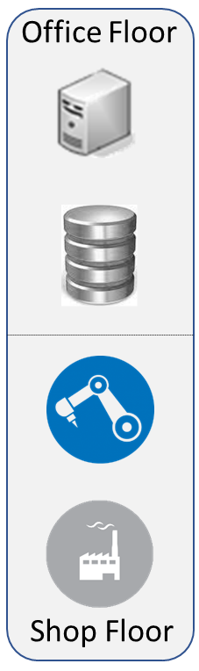
Konnektor-Architektur
System Connector
Modules
System Connector
Modules
System Connector
Modules
System Connector
Modules
get
Daten- und Kontrollfluss Engine
get/put
127.0.0.1
10.10.x.x
Data App
Data App
Data App
Data App
Security Layer
Application Container Layer
IDS App Store
External IDS Connector

Slide 7
Gestaltungsoptionen der Geschäftsarchitektur (Quelle: IDS Whitepaper)

Slide 8
Vorgehen zur Entwicklung der Geschäftsarchitektur
Startpunkt sind die Business Map und der morphologische Kasten aus dem Whitepaper
Zunächst sollten alle beteiligten Rollen identifiziert werden
Zu den Rollen werden dann die Geschäftsprozesse erfasst, in denen sie teilnehmen
Aus dieser Analyse sollte dann ein Gesamtprozessmodell erstellt werden
Modellierung zum Beispiel mit BPMN um auch die notwendigen Datenschnittstellen zu erfassen
Daraus sollten sich dann auch weitere Anforderungen für die Schnittstellen der IDS-Komponenten ableiten lassen

Slide 9
Geschäftsprozesse im IDS
Perspektiven bzw. Rollen
Dateneigentümer
Datenanbieter
Datennutzer
Betreiber IDS App Store
Betreiber IDS Broker
Clearingstelle
Entwickler/Anbieter von IDS-Konnektoren
Entwickler/Anbieter von IDS Apps
Zertifizierungsstelle
IDS e.V.
Anbieter Mehrwertdienste
Anbieter Smart Data Services
Betreiber IDS Konnektor (Third Party)
Cloud Anbieter

Slide 10
Connector Service Provider
receive data
transfer data
Data
Consumer
exchange data
Data Provider
Data Owner
authorise
search metadata
publish metadata
Broker
log transaction
log transaction
Clearing House
use data apps
use data apps
AppStore
publish app
App
Developer
Certification Body
certify software

Slide 11
Dateneigentümer
Wie Datenanbieter, aber mit Eigentumsrechten an den Daten
Dateneigentümer ist rechtlich der Eigentümer der Daten, der Datenanbieter besitzt die Daten technisch
Prozesse
Daten an Datenanbieter zur Bereitstellung übergegeben

Slide 12
Datenanbieter
Daten anbieten
Metadaten auf IDS Broker publizieren
Wer darf die Metadaten sehen? Metadaten Privacy?
Apps nutzen zur Aufbereitung der eigenen Daten
Konnektoren nutzen und darüber Schnittstellen bereitstellen
Vereinbarungen zum Datenaustausch festlegen und bei IDS-Clearingstelle ablegen
Datenanbieter ist nicht unbedingt Dateneigentümer
Zertifizierung des Dienstes?
Prozesse
Daten anbieten
Metadaten publizieren
Data Apps nutzen

Slide 13
Datennutzer
Daten nutzen
Metadaten von IDS Broker abrufen
IDS Apps zur Datenaufbereitung nutzen
Konnektoren nutzen zur Anbindung der IDS-Daten an eigene Systeme
Vereinbarungen zum Datenaustausch zustimmen
Über Clearingstelle
Prozesse
Daten nutzen
Metadaten abrufen
Data Apps nutzen

Slide 14
Betreiber IDS-App Store
Apps = Applikationen und Inhalte (Vokabularien)
Plattform für AppStore bereitstellen (Entwicklung?)
AppStore nutzt auch IDS-Konnektor
Prozess zur Zertifizierung von Apps einleiten bzw. überwachen
Zertifizierung überprüfen und in AppStore einbinden?
Apps vertreiben

Slide 15
Betreiber IDS-Broker
Metadaten-Plattform bereitstellen
Metadaten von Datenanbietern verwalten und bereitstellen
Qualitätssicherung der Metadaten? (Metadaten-Qualität?)
Suchfunktionen bereitstellen
Datenaustausch einleiten
Datenintegration unterstützen bzw. durchführen (Daten von mehreren Konnektoren zusammenführen, damit Nutzer nicht mehrere Datengeber (Konnektoren) abrufen muss)
Wird es mehrere Broker geben? (Branchenspezifisch)
Wenn ja, Konkurrenz zwischen Brokern ➔ Broker mit großen Datenbestand werden bevorzugt (z.B. Google)
Regulierung erforderlich oder Marktfreiheit?

Slide 16
Clearingstelle
Verwaltung der Vereinbarungen zum Datenaustausch
Datenaustausch überwachen

Slide 17
Entwickler/Anbieter von IDS-Konnektoren
IDS-Spezifikationen abrufen
Konnektoren entwickeln und zertifizieren lassen
Konnektoren mit Referenzimplementierung testen
Konnektoren (über AppStore?) anbieten und verkaufen
Support für Konnektoren anbieten

Slide 18
Entwickler/Anbieter von IDS-Apps
IDS-Spezifikationen abrufen
Apps entwickeln und zertifizieren lassen
Apps mit Referenzimplementierung testen
Apps über AppStore anbieten und verkaufen
Support für Apps anbieten

Slide 19
Smart Service Anbieter
Daten von mehreren Anbietern abrufen

Slide 20
Zertifizierungsstelle
Zertifizierung von Konnektoren und Apps durchführen

Slide 21
IDS e.V.
Spezifikationen festlegen (eher weniger)
Input für Spezifikationen geben
Use Cases definieren und Anforderungen entwickeln
Referenzimplementierung bereitstellen?

Slide 22
Betreiber IDS-Konnektor
Nur technischer Betreiber eines IDS-Konnektors, nicht für den Inhalt verantwortlich

Slide 23
Cloud-Anbieter
Wie Microsoft Azure oder Datenmarktplätze
Stellen auch Inhalte bereit
Datenintegrator (vgl. Broker)
Spezielle Form der Smart Data Services bzw. Mehrwertdienste
Im Geschäftsprozess die gleiche Rolle wie Datenanbieter

Slide 24
Geschäftsprozesse
Daten nutzen
Daten bereitstellen
Data Apps nutzen

Slide 25
Offene Fragen
Wer stellt Referenzimplementierung bereit?
IDS e.V. oder FhG?
Wer überwacht bzw. misst die Datenqualität?
IDS Broker?
Anbieter bzw. Nutzer anhand bestimmter DQ-Faktoren
Abrechnung
Beim Broker: welche Datenaustauschaktionen haben tatsächlich stattgefunden
Block Chain

Slide 26
IDS e.V.
Arbeitsgruppen
User Requirements
BPMN-Diagramme dort evaluieren
Architektur

Slide 27
Wert der Daten bestimmen
Wie funktioniert das bei anderen Anbietern
Wert vs. Datenqualität
Kosten für die Erstellung
Marktwert
Nutzwert: Wert der Daten im Geschäftsprozess
EFQM Corporate Data Quality Management ➔ auf Datenwert übertragen!?

